Slide 1


Kevin의 알기 쉬운
Filtering a sequence
Spring Reactive Web Applications

Slide 2
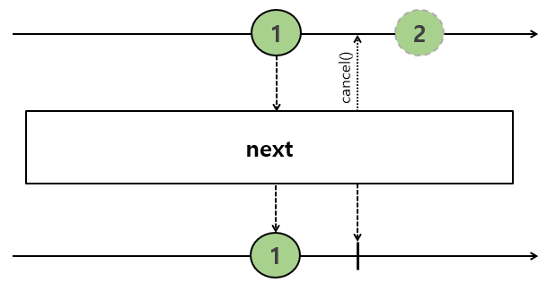
next
Upstream에서 emit되는 데이터 중에서 첫번째 데이터만 Downstream으로 emit한다.
Upstream에서 emit되는 데이터가 empty라면 Downstream으로 empty Mono를 emit한다.

Slide 3
다음 시간 강의
Operators
: Transforming an existing sequence
전체 소스 코드 다운로드 주소
https://github.com/ITVillage-Kevin/spring-reactive-02

